Slide 1


Montañas, Altiplanos y Lagos
Un lago glaciar es un lago que ocupa una depresión como consecuencia de la erosión ocasionada por un glaciar. Se debe de distinguir el lago glacial tanto del lago proglaciar que deriva de la fusión de un glaciar. Los lagos de origen glaciar actuales son el resultado de la intensa dinámica climática y geológica de la dinámica glaciar del Pleistoceno. Durante los periodos de mayor extensión glaciar, la presión glacioestática ejercida por las grandes masas de hielo sobre el terreno por el que discurrían, especialmente en las zonas en que se produce una disminución de la pendiente, produjeron depresiones denominadas cubetas de sobreexcavación glaciar. El retroceso de las masas de hielo dejó al descubierto estas cubetas que se transformaron en áreas lacustres receptoras de aguas procedentes del deshielo de glaciares y neveros. Un glaciar en retirada, a menudo, deja bloques de hielo en las cavidades entre los drumlins o colinas. Al final de una glaciación este hielo se funde formando los lagos. Esos lagos se encuentran a menudo rodeados por drumlins y otras formaciones glaciales, como morrenas y eskers y figuras erosivas como las estrías glaciares
Creó: Jeremy
Para: mis pps
Música: Arpa Paraguaya

Slide 2
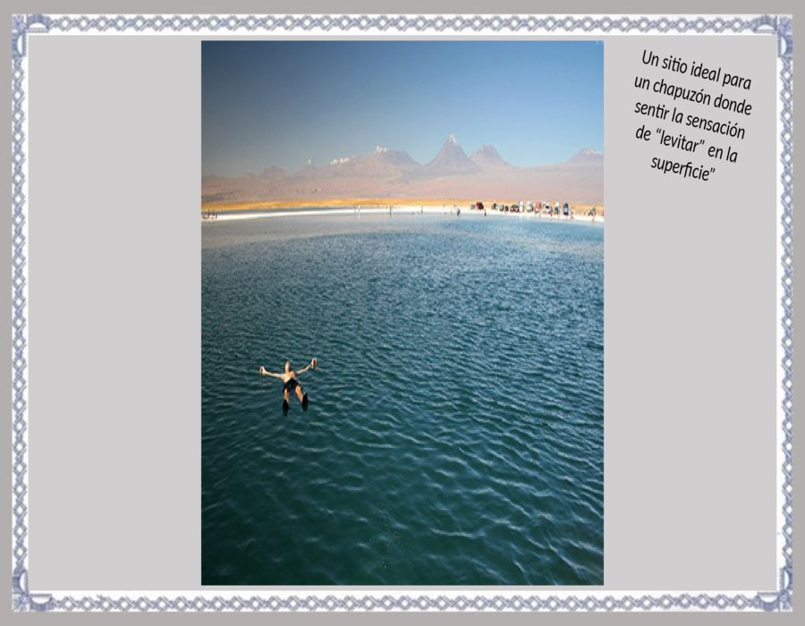

Slide 3
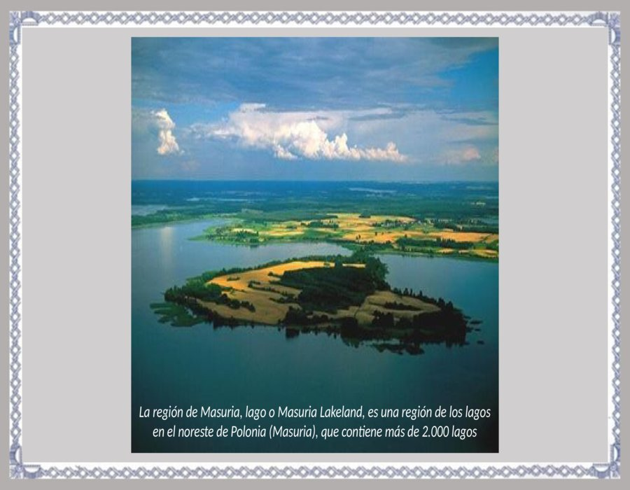

Slide 4
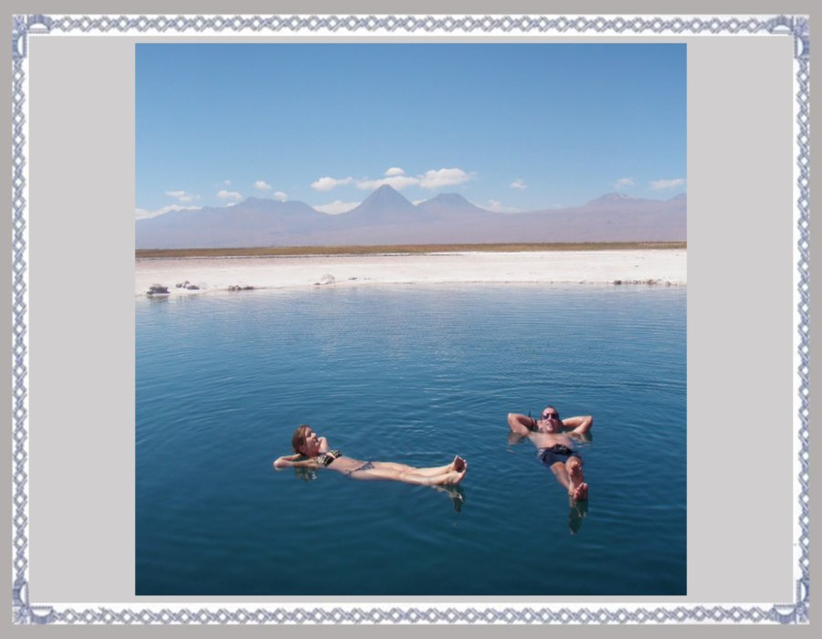

Slide 5
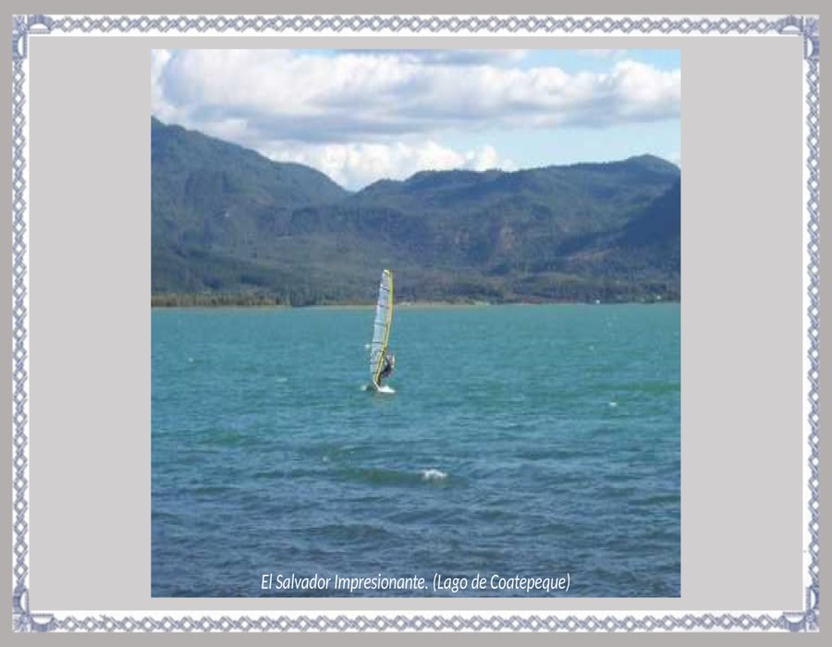

Slide 6
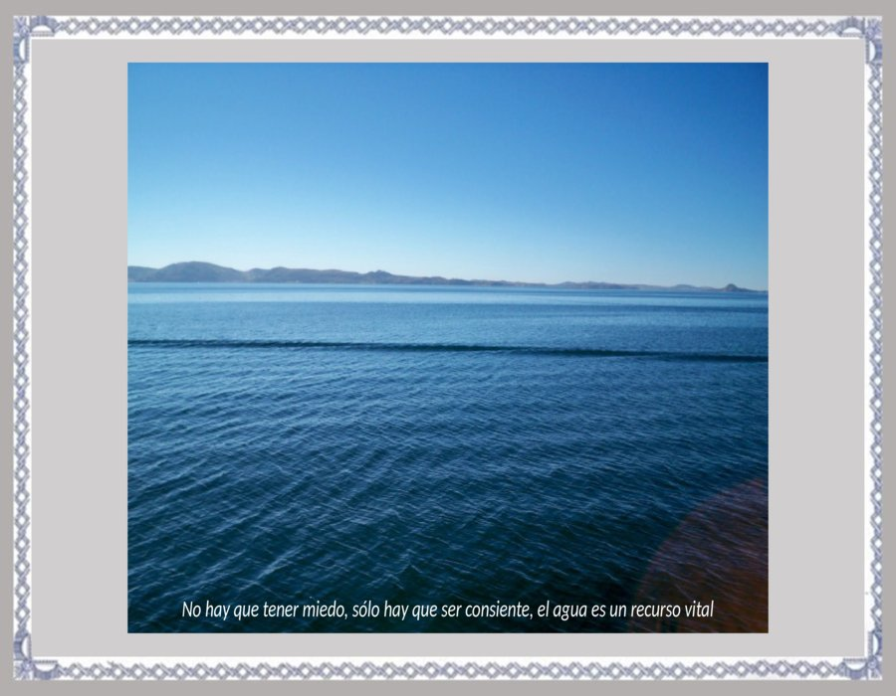

Slide 7
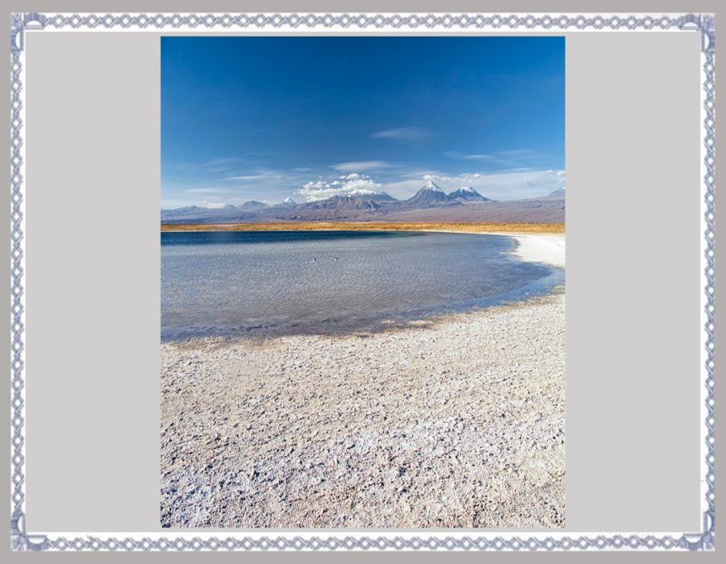

Slide 8
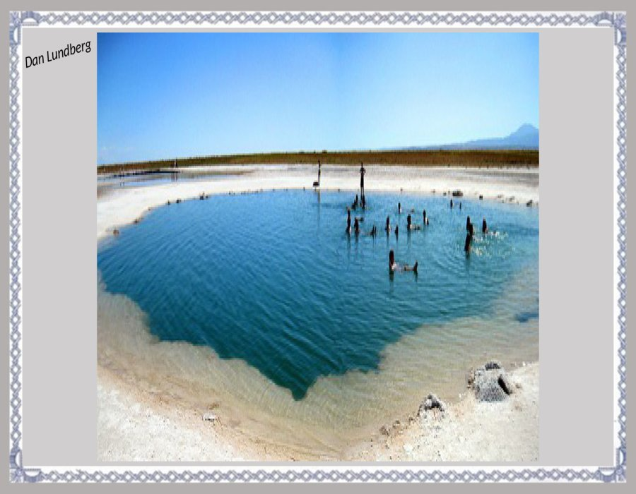

Slide 9
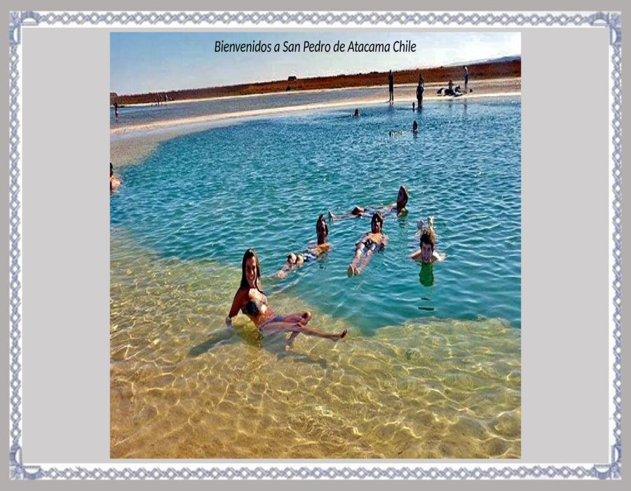

Slide 10
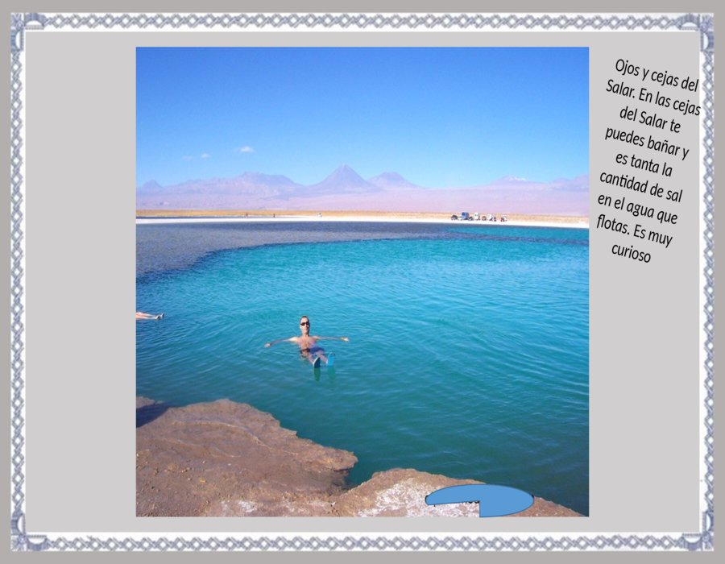

Slide 11
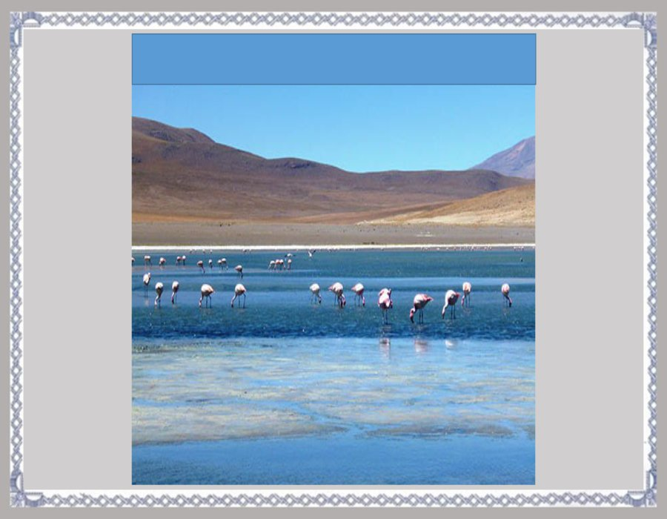

Slide 12
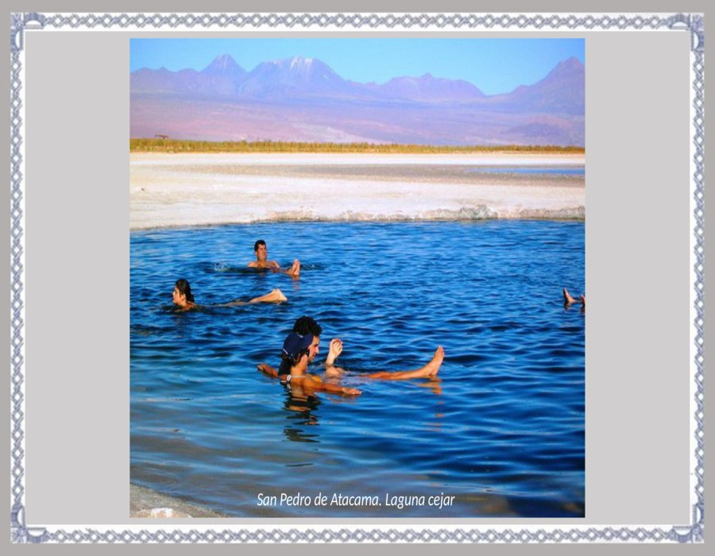

Slide 13
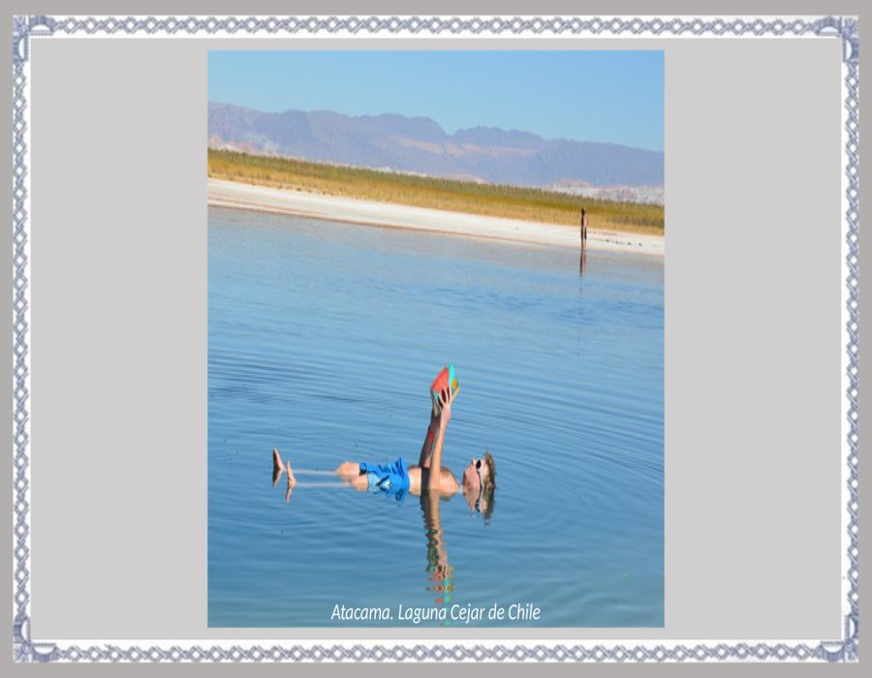

Slide 14
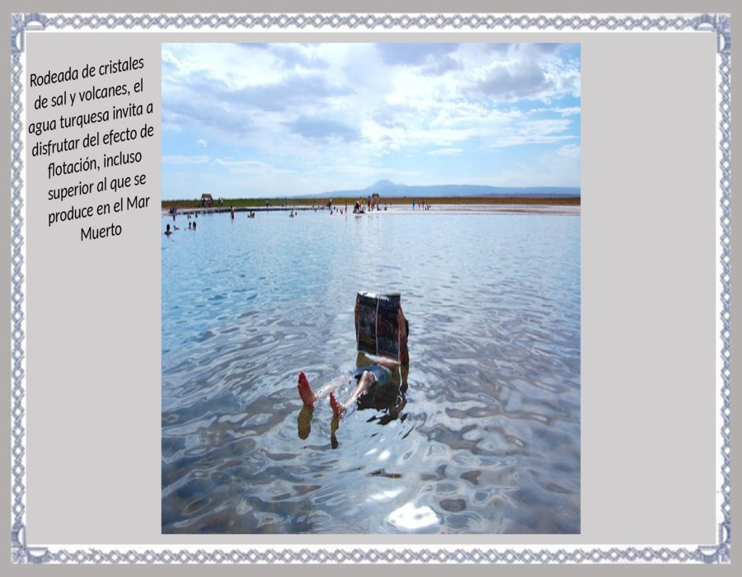

Slide 15
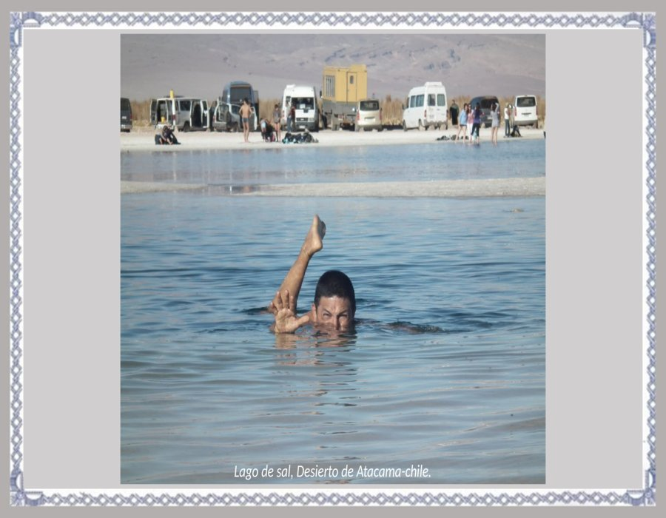

Slide 16
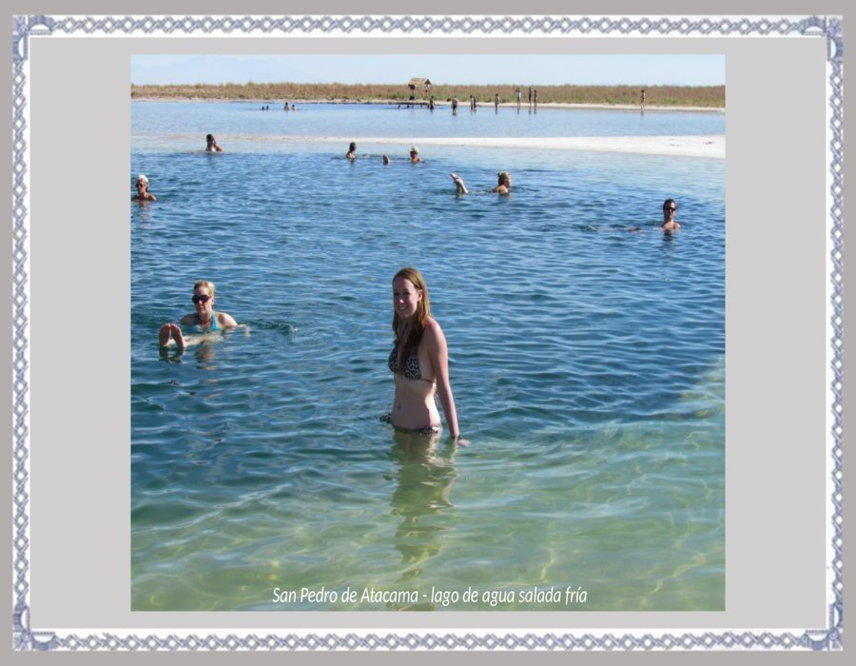

Slide 17
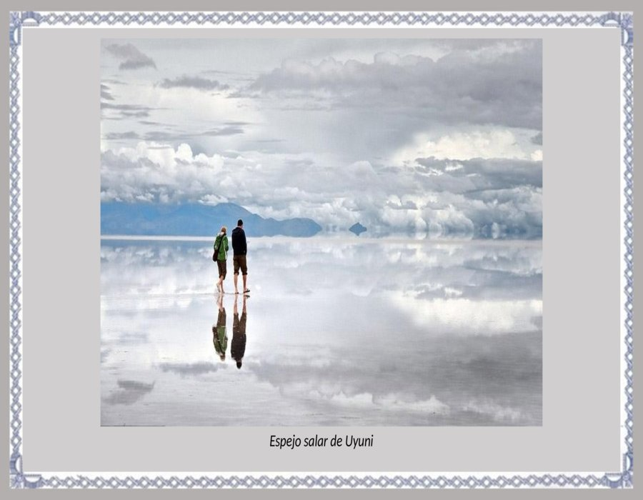

Slide 18
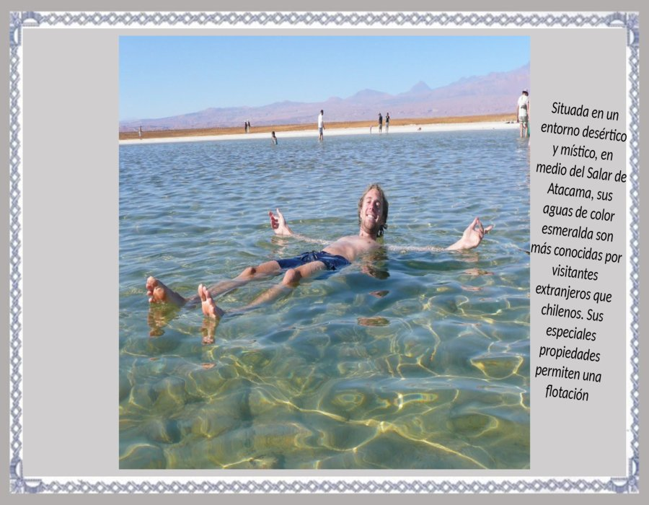

Slide 19
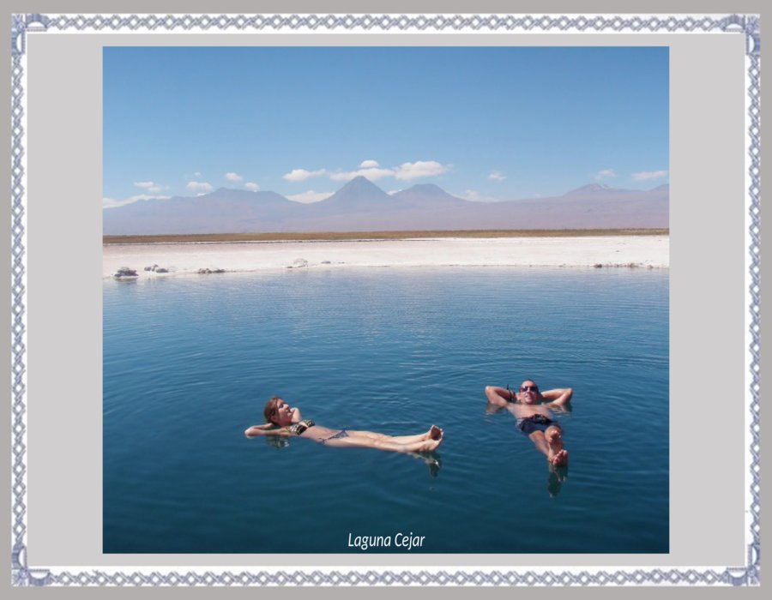

Slide 20
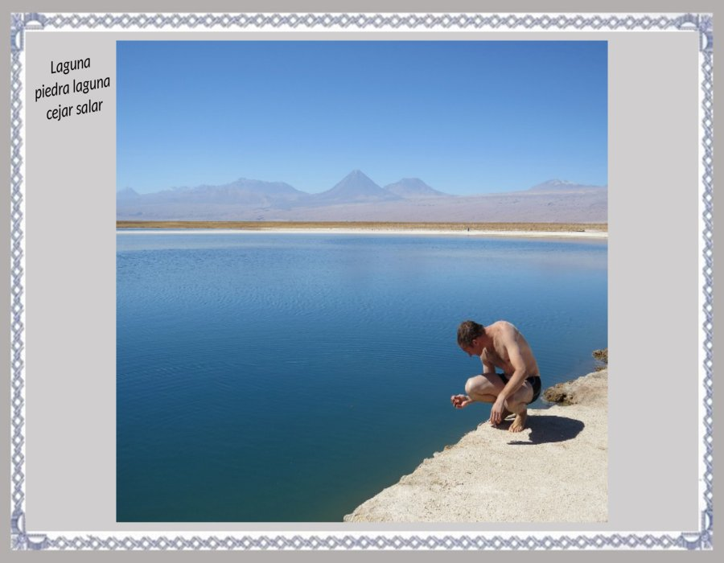

Slide 21
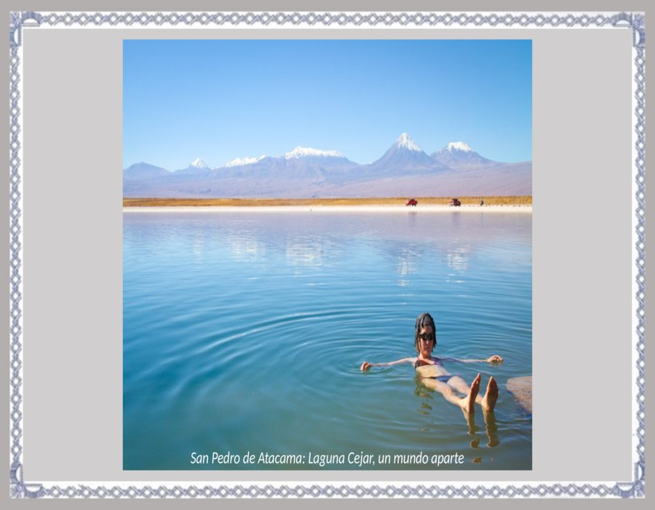

Slide 22
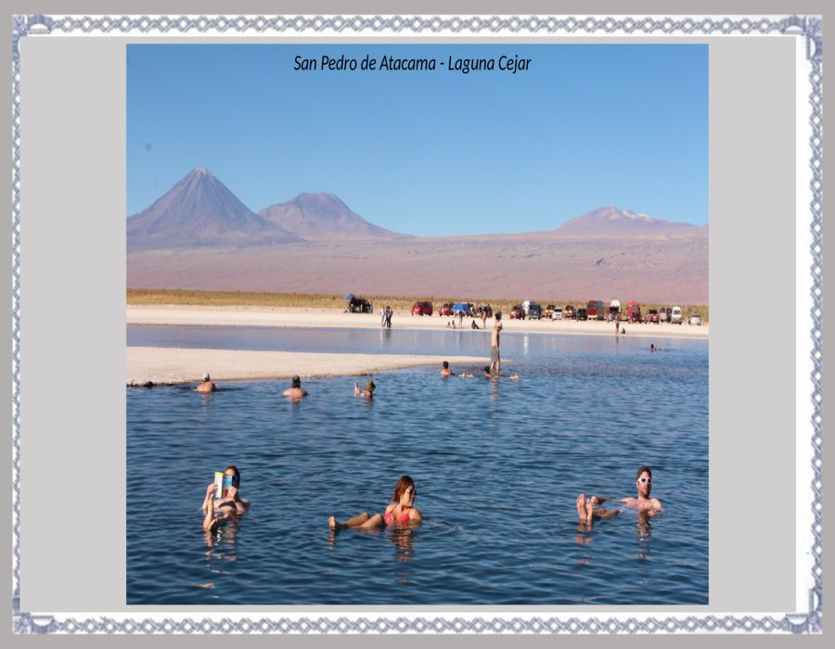

Slide 23
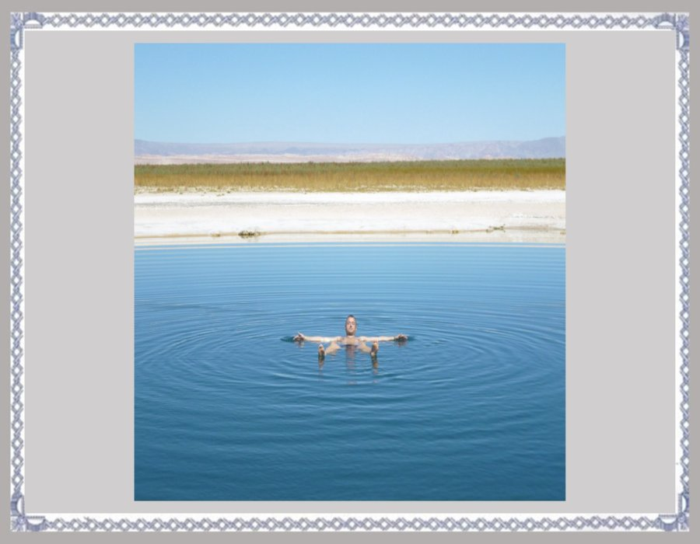

Slide 24
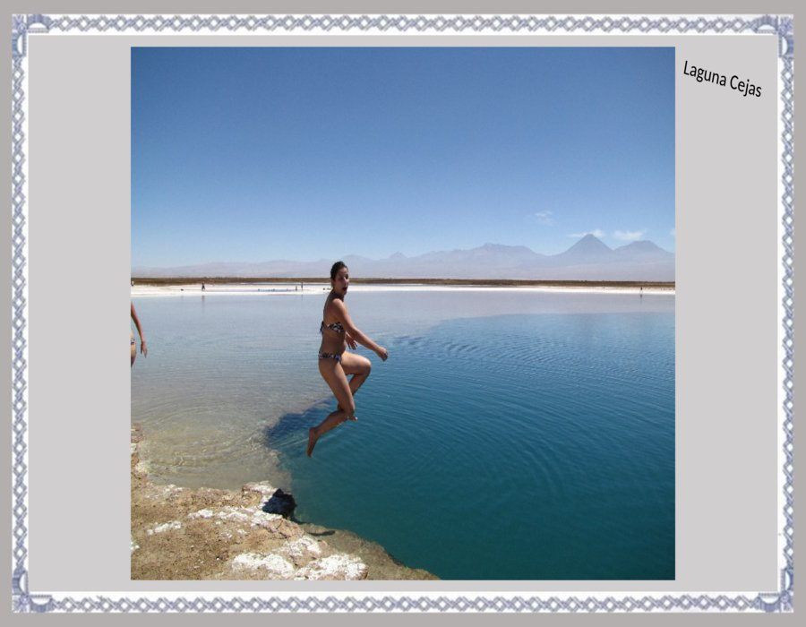

Slide 25
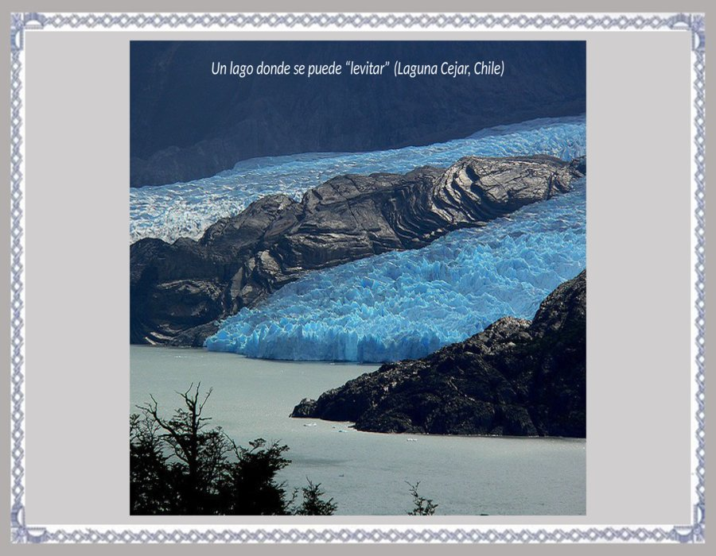

Slide 26
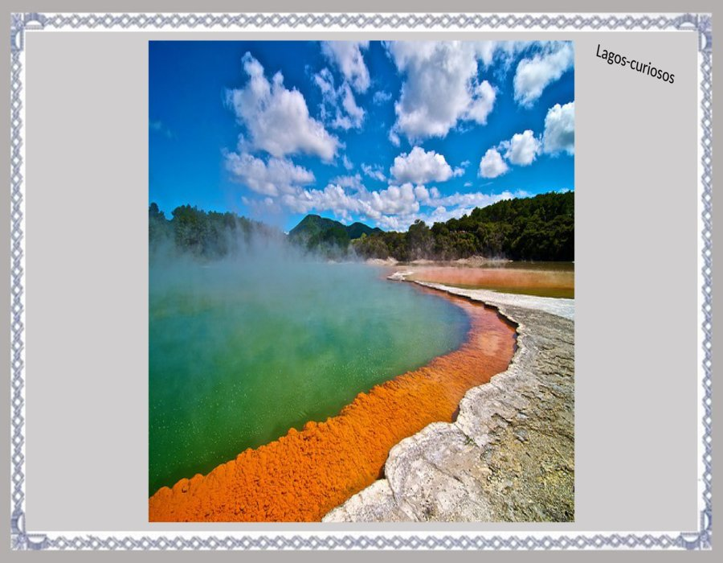

Slide 27
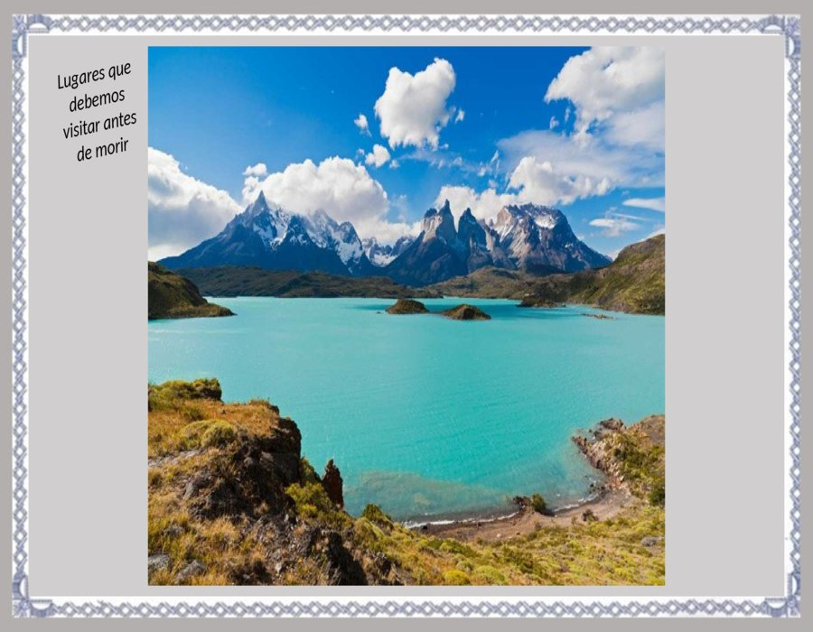

Slide 28
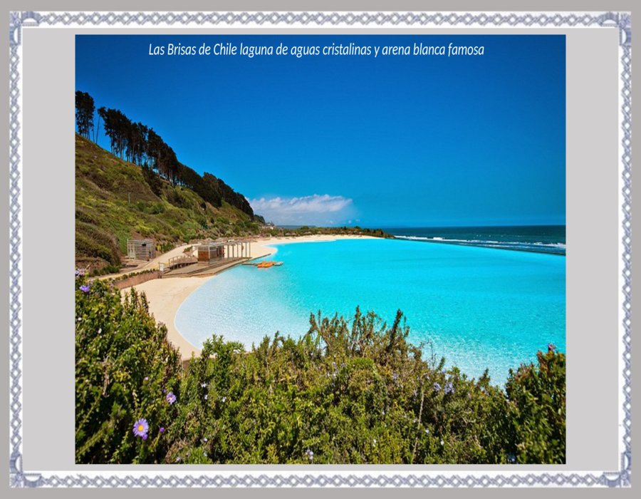

Slide 29
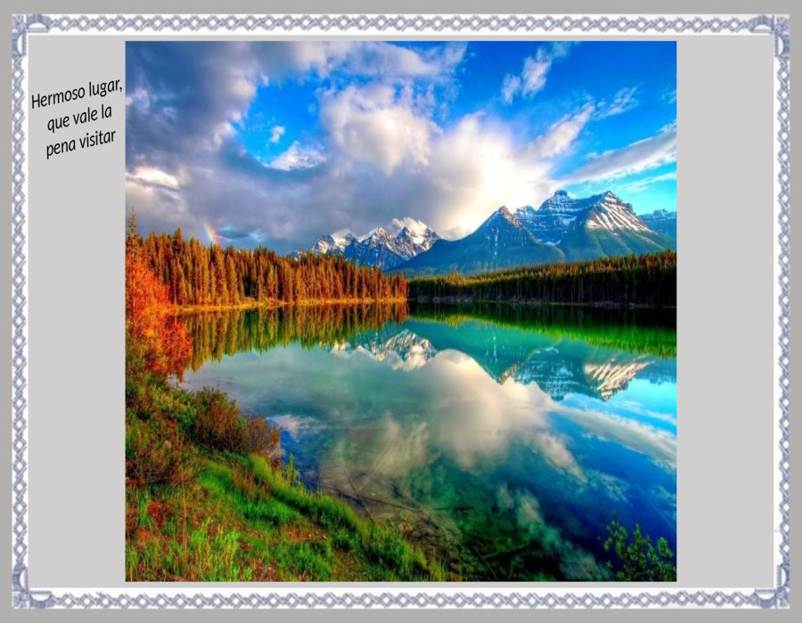

Slide 30
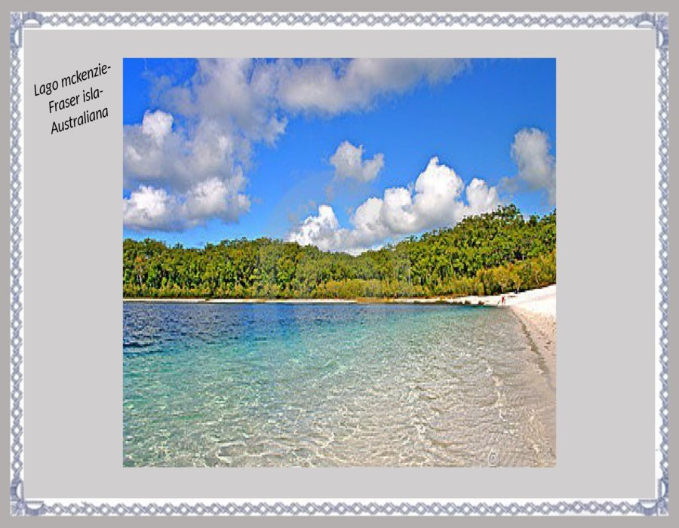

Slide 31
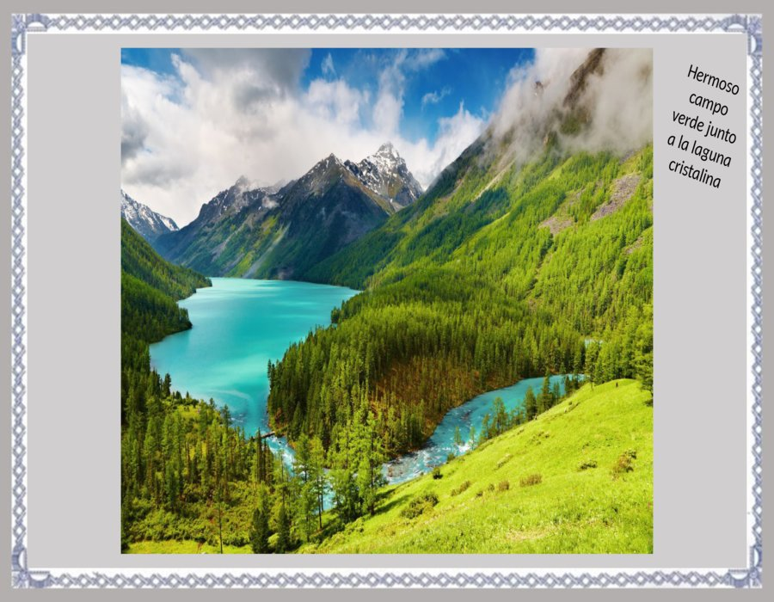

Slide 32
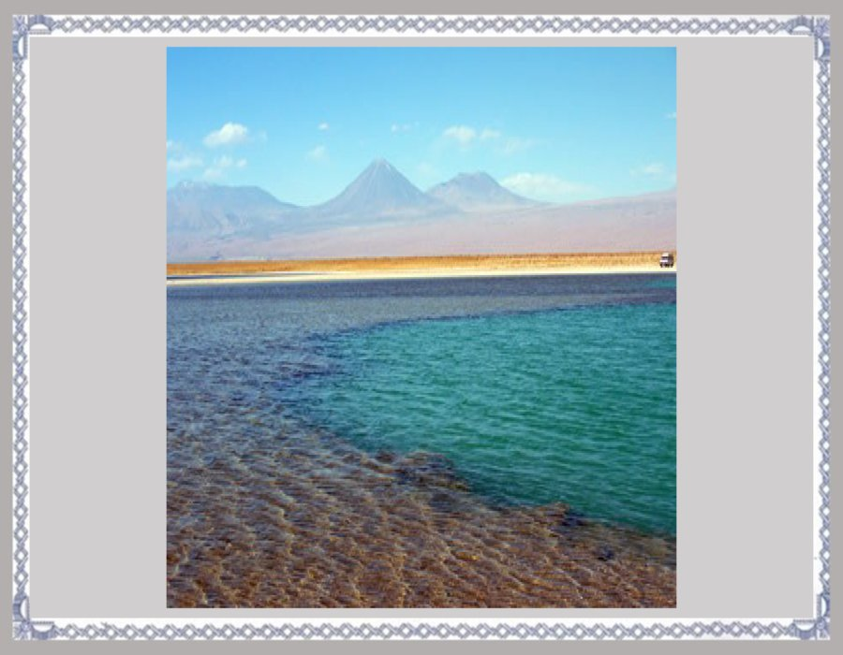

Slide 33
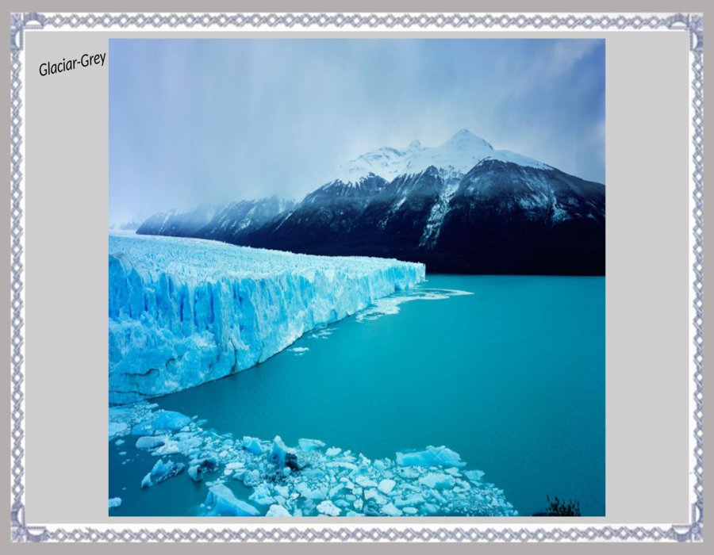

Slide 34
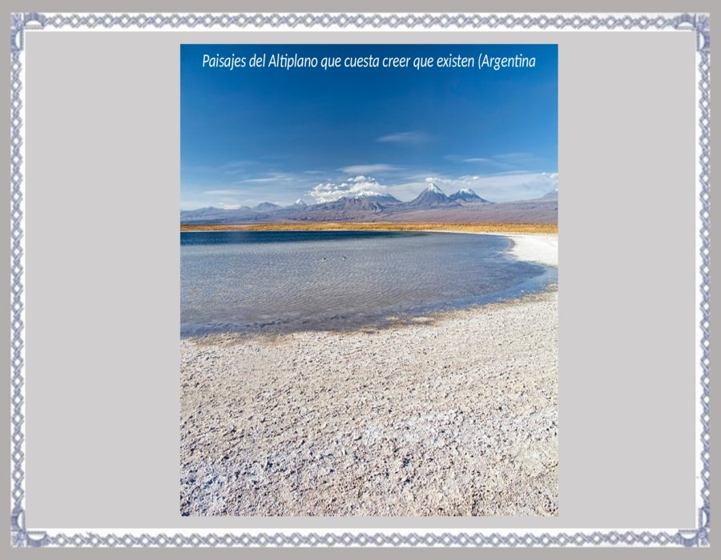

Slide 35
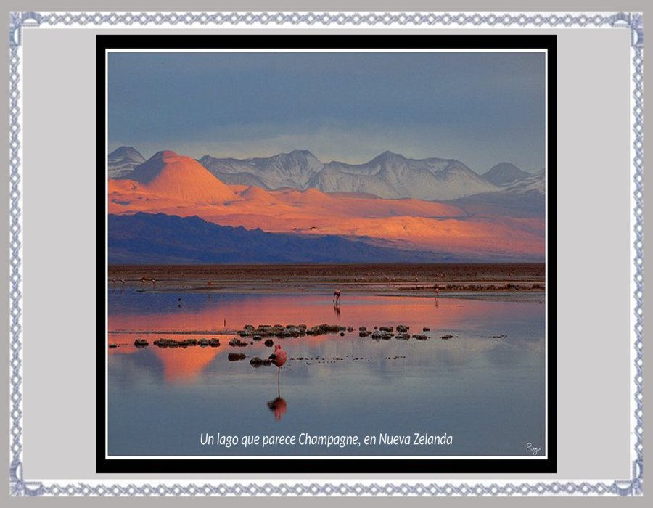

Slide 36
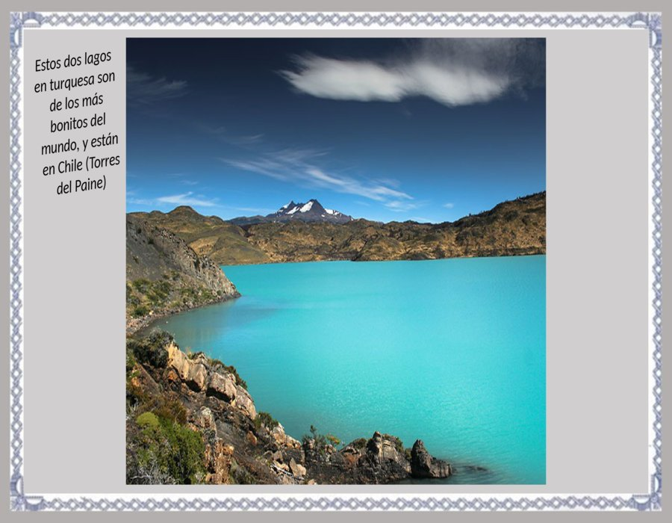

Slide 37
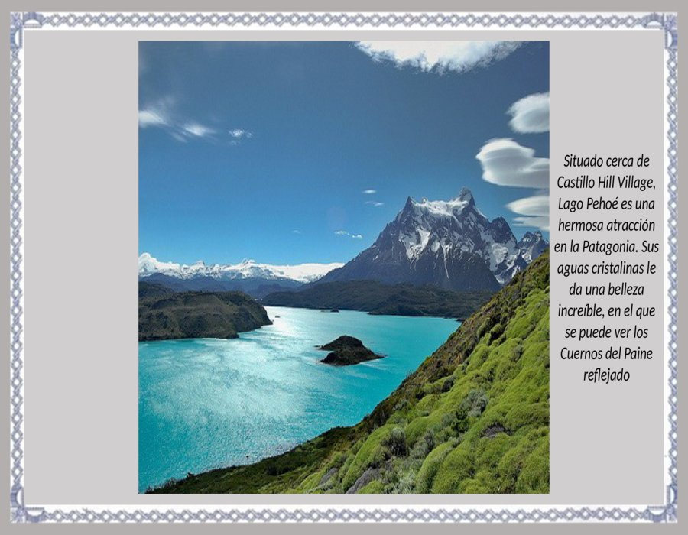

Slide 38
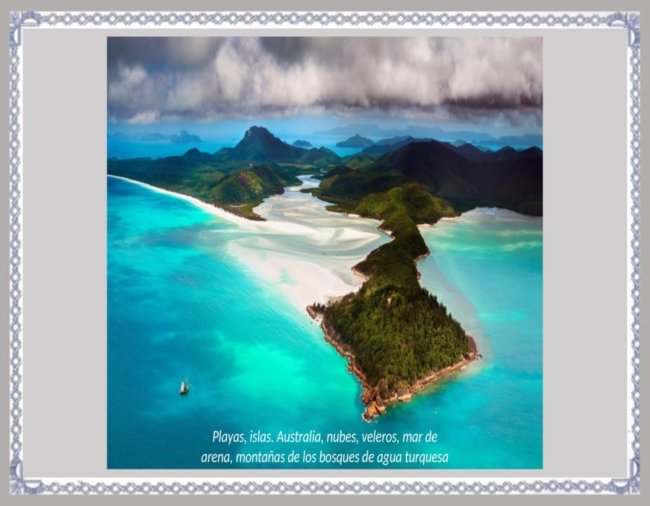

Slide 39
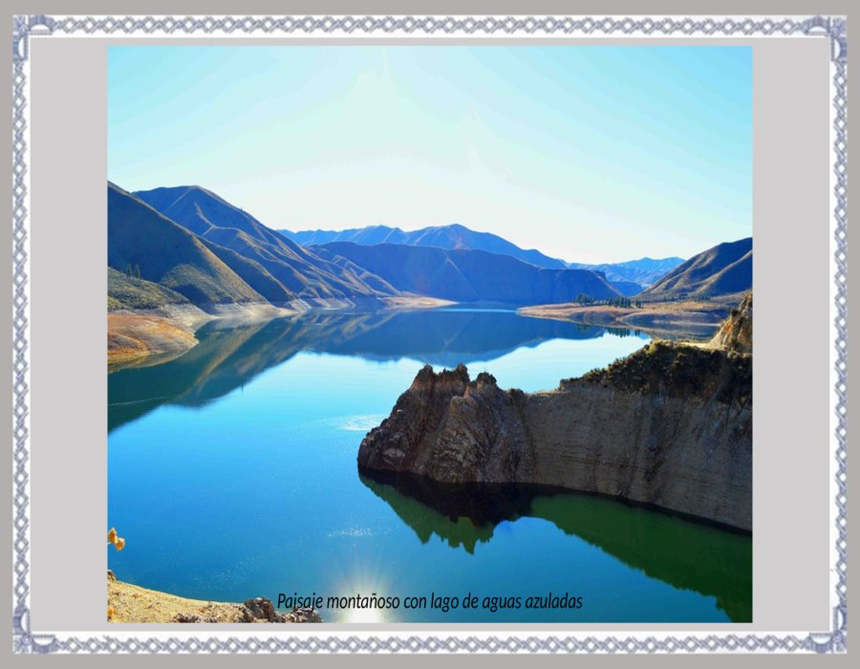

Slide 40
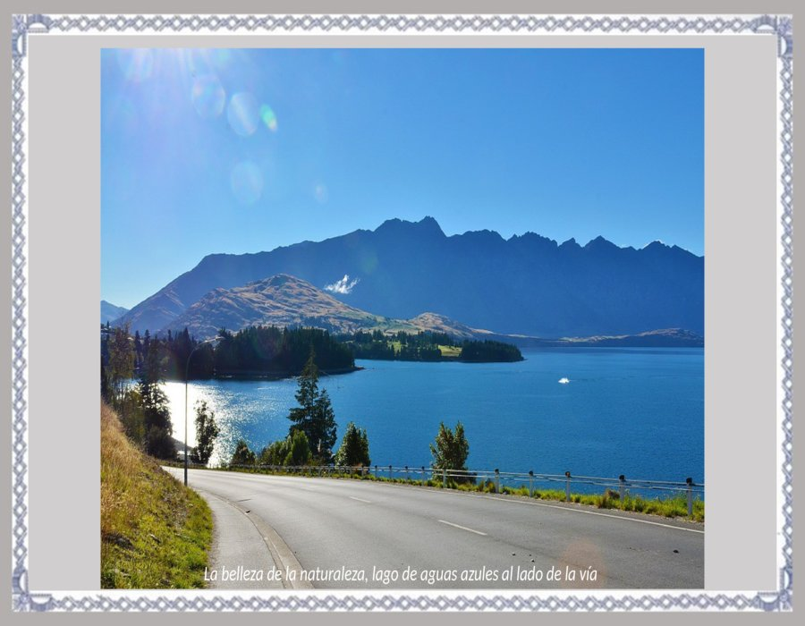

Slide 41
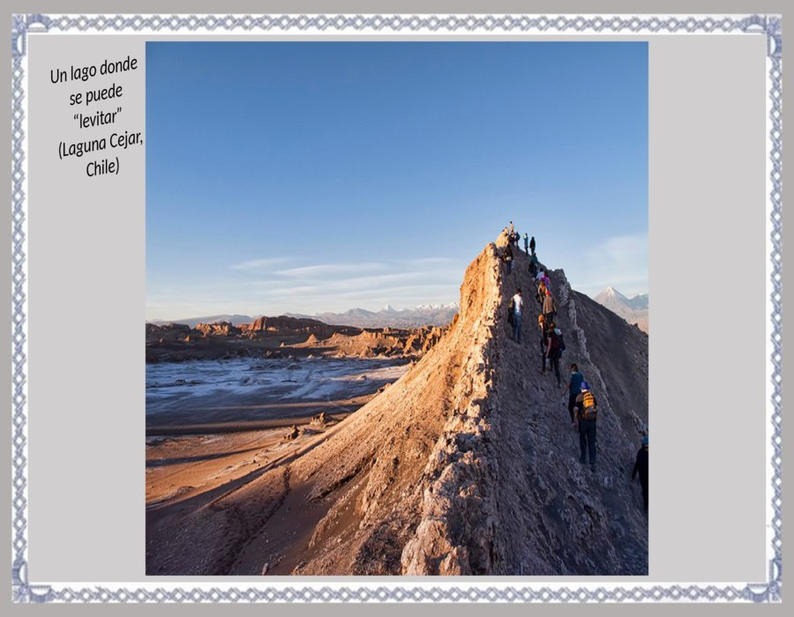

Slide 42
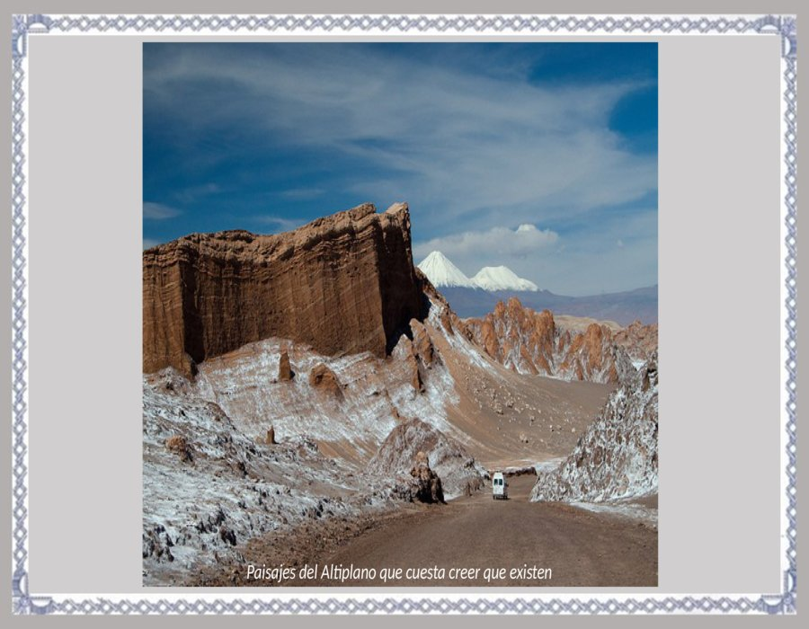

Slide 43
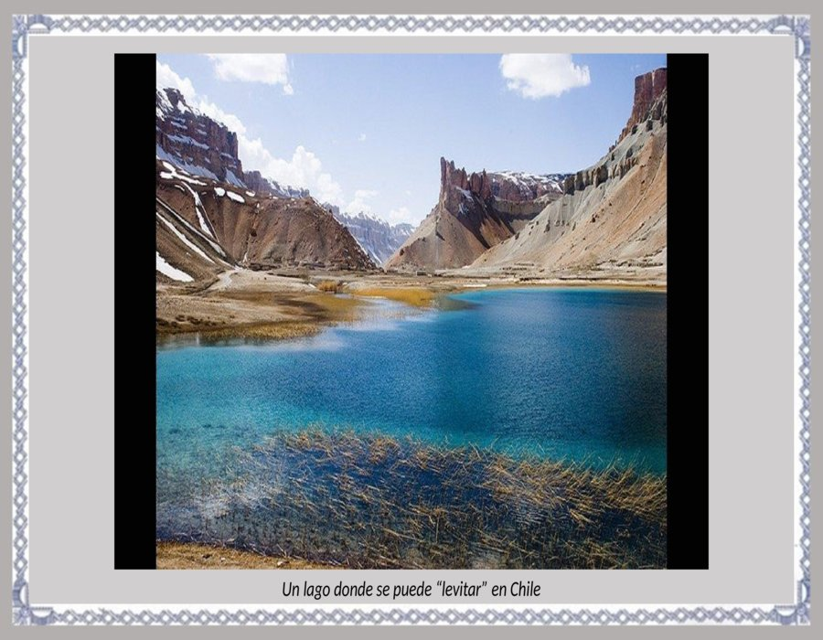

Slide 44
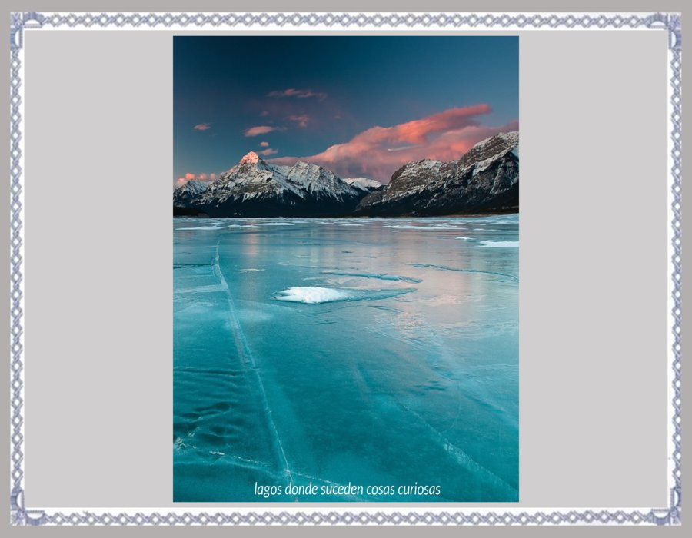

Slide 45
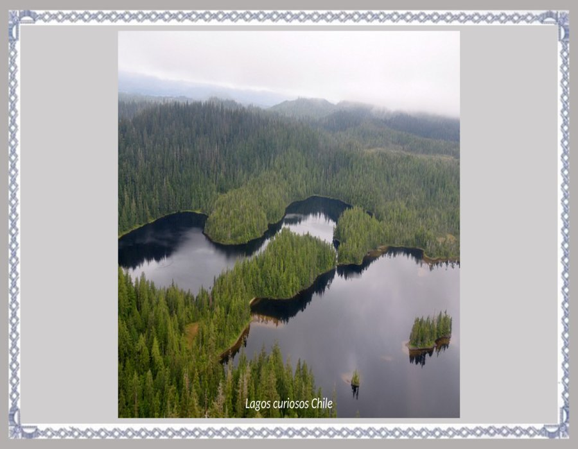

Slide 46
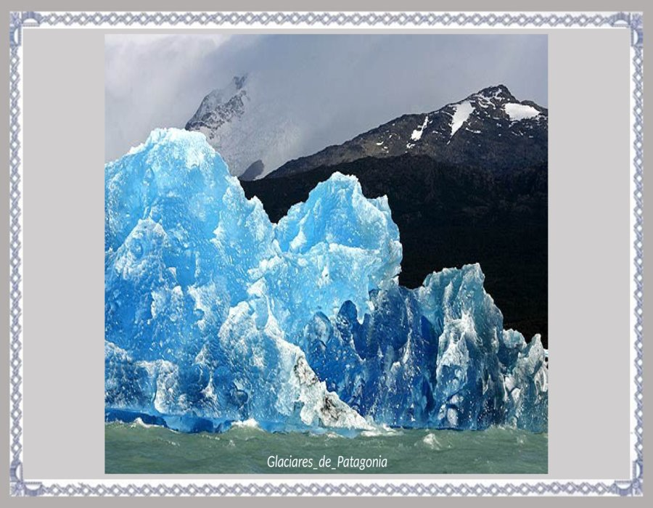

Slide 47
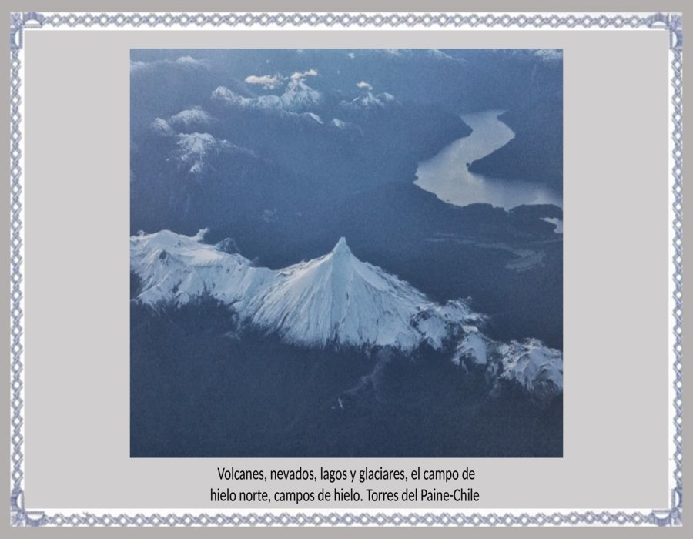

Slide 48
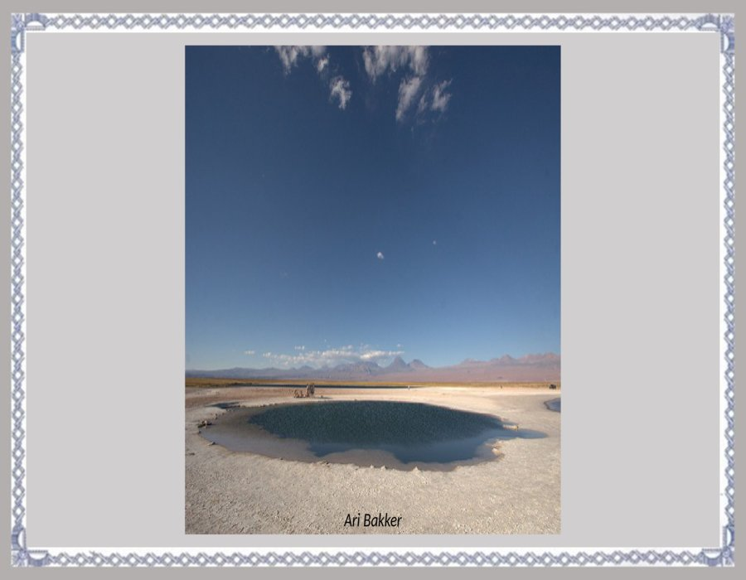

Slide 49
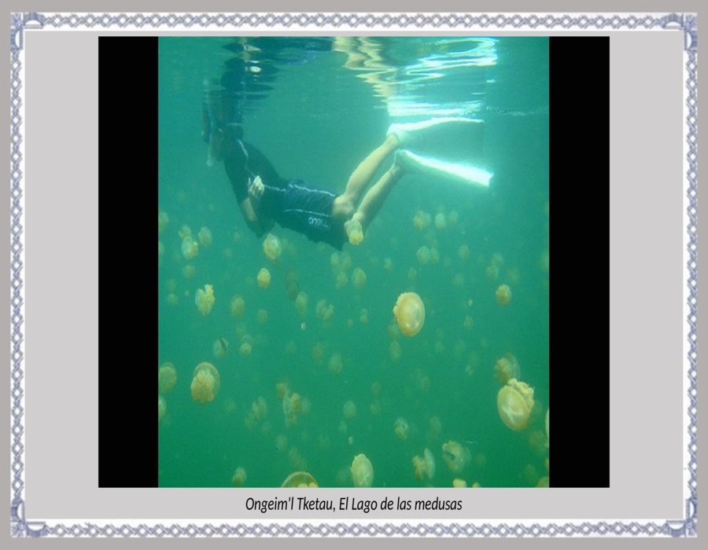

Slide 50
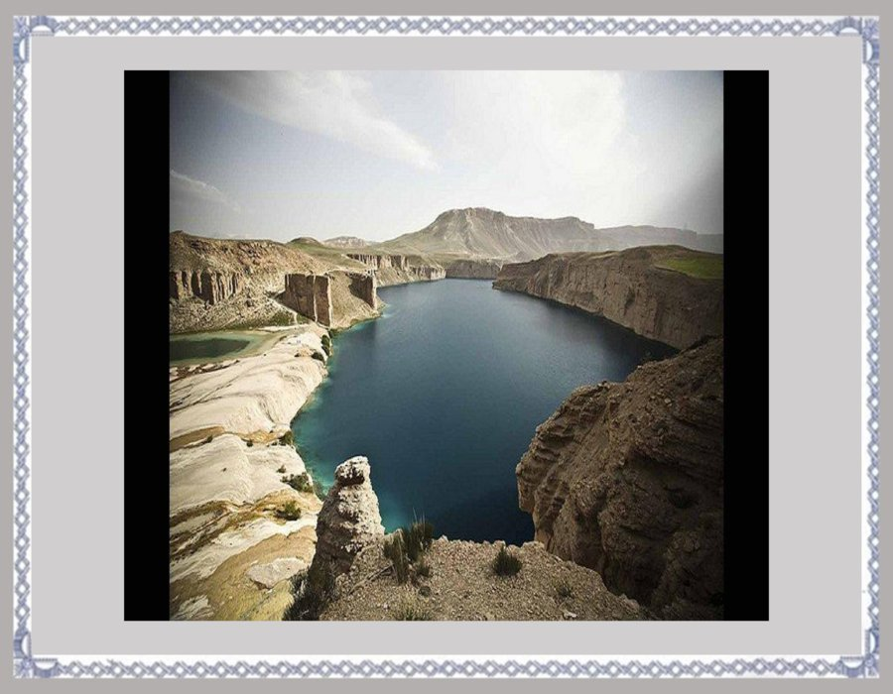

Slide 51
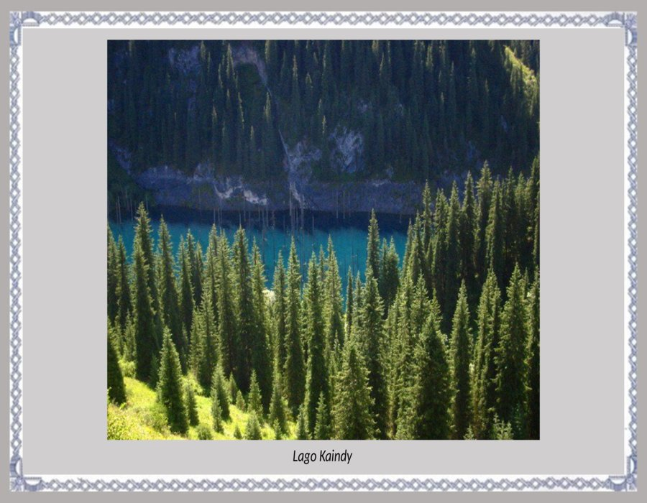

Slide 52


Slide 53


Slide 54


Slide 55


Slide 56


Slide 57


Slide 58


Slide 59


Slide 60


Slide 61


Slide 62


Slide 63


Slide 64


Slide 65


Slide 66


Slide 67


Slide 68


Slide 69


Slide 70


Slide 71


Slide 72


Slide 73


Slide 74


Slide 75


Slide 76


Slide 77


Slide 78


Slide 79


Slide 80


Slide 81


Slide 82


Slide 83


Slide 84


Slide 85


Slide 86


Slide 87


Slide 88


Slide 89


Slide 90


Slide 91


Slide 92







¿Te ha gustado?
Puedes ver más entrando
Aquí
Además puedes recibir powerpoints en tu correo electrónico suscribiéndote aquí:

